Slide 1
Aplicație pentru configurarea unui robot în 3 axe
Specializare: Simulare și testare in inginerie mecanica
An universitar: 2025-2026
Sem: II

Slide 2
Introducere
Scopul aplicației este modelarea mișcărilor cinematice ale robotului, generarea configurațiilor geometrice și simularea funcționării acestuia în spațiul tridimensional.
Aplicația a fost concepută modular, utilizând concepte precum abstractizarea, moștenirea și compoziția, pentru a asigura o structură flexibilă și ușor de extins.

Slide 3
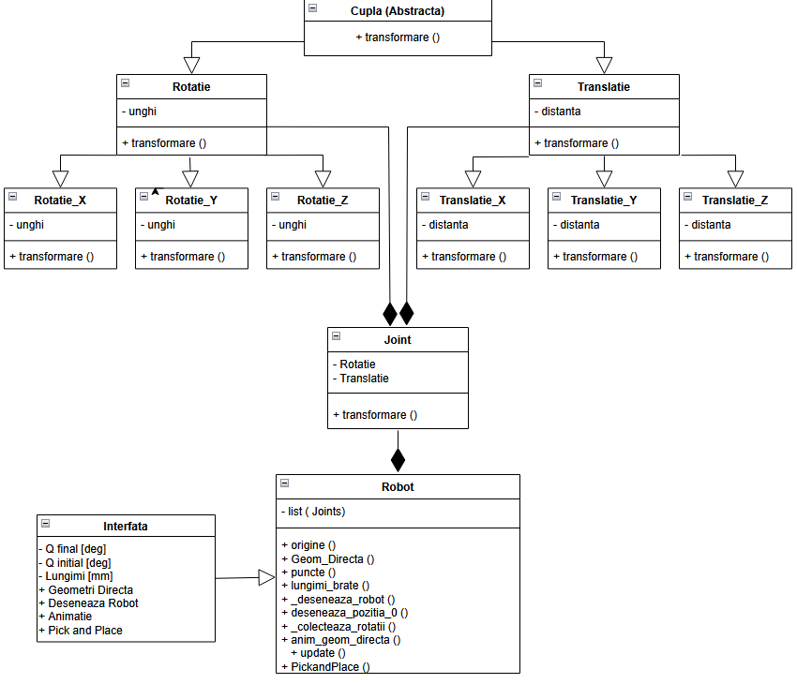
Arhitectura aplicației
Aplicația este alcătuită din trei fișiere .py:
Classes.py – conține clasele Cupla, Rotatie_X, Rotatie_Y, Rotatie_Z, Translatie_X, Translatie_Y, Translatie_Z
Robot.py – conține clasa principală Robot
main.py – conține interfața aplicației cu care interacționează ultilizatorul

Slide 4
Classes.py
Biblioteci utilizate:
NumPy – operații matriciale și transformări geometrice 3D
ABC – definirea claselor abstracte și a interfeței comune pentru transformări
Principii de implementare:
Clasa abstractă Cupla definește metoda transformare(), pe care o vor implementa clasele ce o moștenesc
Transformările sunt reprezentate prin matrici omogene 4×4
Clasele de rotație utilizează unghiuri introduse de utilizator
Clasele de translație utilizează distanțe introduse de utilizator
Joint combină succesiv clasele de rotație cu cele de translație pentru a crea componentele robotului

Slide 5
Robot.py
Biblioteci utilizate:
NumPy – calcule matriciale și interpolări
Matplotlib – randare și animație 3D
Clasa Robot gestionează ca parametru o listă de de articulații (Joints)
Metodele implementate :
origine () – definește originea sistemului
Geom_Directa () – calculează poziția finală a end effectorului și transformările intermediare ale robotului
deseneaza_robot () - randare 3D a robotului
anim_geom_directa () - animația mișcării articulațiilor cu ajutorul matricilor intermediare
PickandPlace () - generarea traiectoriei între două poziții

Slide 6
main.py
Biblioteci utilizate:
Tkinter – dezvoltarea interfeței grafice
ttk – stilizare și personalizare widget-uri
Funcționalități ale interfeței:
Introducerea parametrilor cinematici:
Unghiuri
Lungimi
Poziții
Generarea robotului și simulării
Afișarea rezultatelor și mesajelor de eroare
Actualizare dinamică a interfeței

Slide 7
Excepții și limitări ale aplicației
Tratarea erorilor în interfață este realizată prin:
Validarea datelor introduse prin blocuri try / except
Prevenirea blocării aplicației la introducerea valorilor invalide
Afișarea mesajelor de eroare pentru utilizator
Limitări ale aplicației:
Structura cinematică a robotului este definită intern în cod
Interfața permite doar modificarea parametrilor robotului existent
Modificarea arhitecturii robotului necesită schimbări în implementare

